Slide 1
Trabajo de Investigación
Ingeniería en Electrónica Automatización y Control
“SEGUIMIENTO DE TRAYECTORIAS PARA UN CUADRICÓPTERO PARROT BASADO EN UN CONTROLADOR DIFUSO”
Autor: Heredia Barragán, Didier Waldemar
Director: Ing. Proaño Rosero, Víctor Gonzalo
Sangolquí, Agosto 2018

Slide 2
“SEGUIMIENTO DE TRAYECTORIAS PARA UN CUADRICÓPTERO PARROT BASADO EN UN CONTROLADOR DIFUSO”
TEMARIO
1
2
3
4
5
6
Introducción
Robot Operating System & Matlab
Adquisición y Procesamiento de imágenes
Diseño de los Controladores Difusos
Sistema de seguimiento de Trayectoria
Conclusiones y Recomendaciones

Slide 3
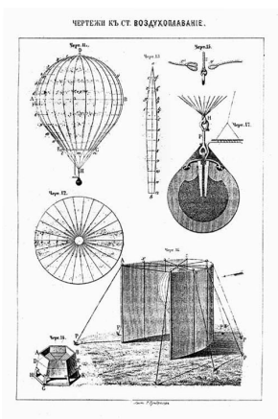
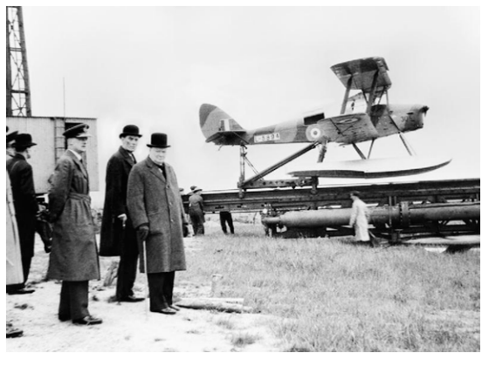
“SEGUIMIENTO DE TRAYECTORIAS PARA UN CUADRICÓPTERO PARROT BASADO EN UN CONTROLADOR DIFUSO”
INTRODUCCIÓN
El origen de los vehículos aéreos no tripulados:
Globos con carga util
Queen Bee
Fuente: (Rodrigues,2016)
Fuente: (Rodrigues,2016)
Notes:
El origen de los vehículos aéreos no tripulados o UAV por sus siglas en inglés , no es relativamente nuevo, en el año de 1849 realizaron los primeros intentos para llevar a cabo vehículos no tripulados para portar una carga útil, como es el caso del ejercito austriaco el cual envió varios globos cargados con explosivos hacia la ciudad de Venecia, en 1933 el Queen Bee fue el primer UAV en realizar una prueba de vuelo con éxito siendo controlado desde un barco en reino unido, desde este punto el uso de los uav se enfoco en la rama de la milicia

Slide 4
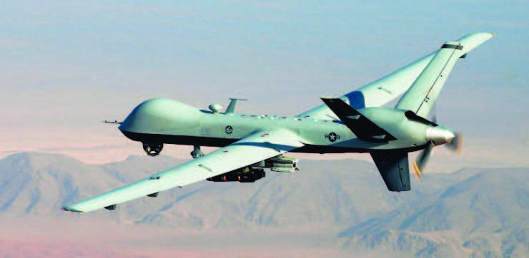
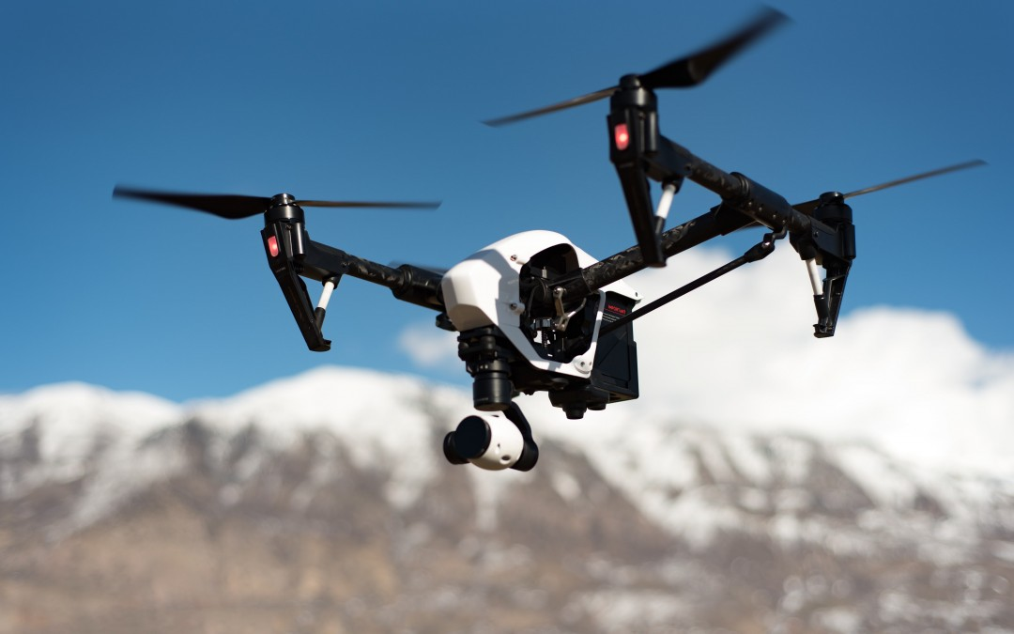
“SEGUIMIENTO DE TRAYECTORIAS PARA UN CUADRICÓPTERO PARROT BASADO EN UN CONTROLADOR DIFUSO”
INTRODUCCIÓN
Los UAV o drones tiene varios campos de aplicación como son:
MILICIA Y SEGURIDAD
AUDIOVISUALES
Fuente: (“pinterest”)
Fuente: (dji,2017)
Notes:
En la década de los 80s el uso de los drones de estancaría debido al uso de los satélites para reconocimiento, es hasta la década de los 90 en la que hace su primer vuelo el drone Predatos del ejercito norteamericano, el cualesta equipado para realizar misiones de reconomiento y combate, a partir de este punto se siguieron desarrollando uav enfocados en el aura militar, Hasta que en el año 2010 se el uso de uav para uso civil empieza a despuntar en áreas como: audiovisuales para levantamiento de planos, cine, entre otras

Slide 5
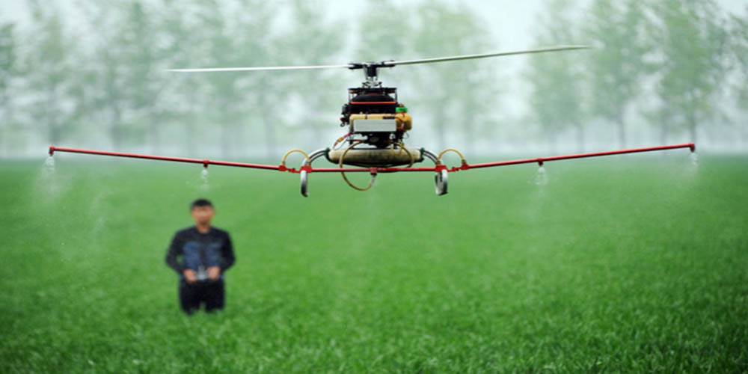
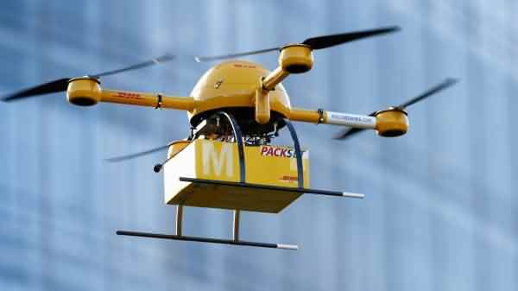
“SEGUIMIENTO DE TRAYECTORIAS PARA UN CUADRICÓPTERO PARROT BASADO EN UN CONTROLADOR DIFUSO”
AGRICULTURA
ENCOMIENDAS
Fuente: (“STARDRONES”)
Fuente: (DHL,2017)
Notes:
Agricultura ayudando al control de plagas, detección de estrés vegtal, distribución hídrica entre otras,
Encomiendas realizando envio de paquetes en menor tiempo, como es el caso de la empresa amazon y dhl que ofrecen este servicio en Europa en la actualidad.

Slide 6
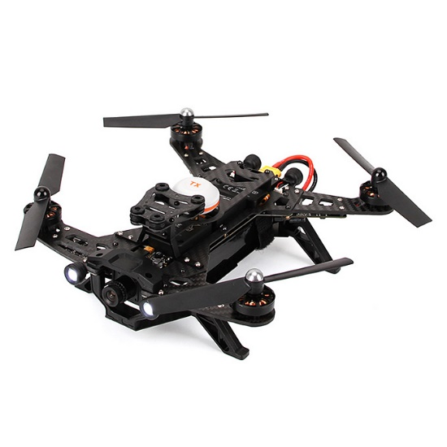
“SEGUIMIENTO DE TRAYECTORIAS PARA UN CUADRICÓPTERO PARROT BASADO EN UN CONTROLADOR DIFUSO”
OCIO Y LÚDICO
Fuente: (Parrot,2018)
Fuente: (Walkera,2018)
Notes:
Con fines lúdicos creando plataformas que permitan la integración de software o hardware, mejorando asi características del uav, y en ocio solo con fines de entretenimiento como son los drones de carreras.

Slide 7
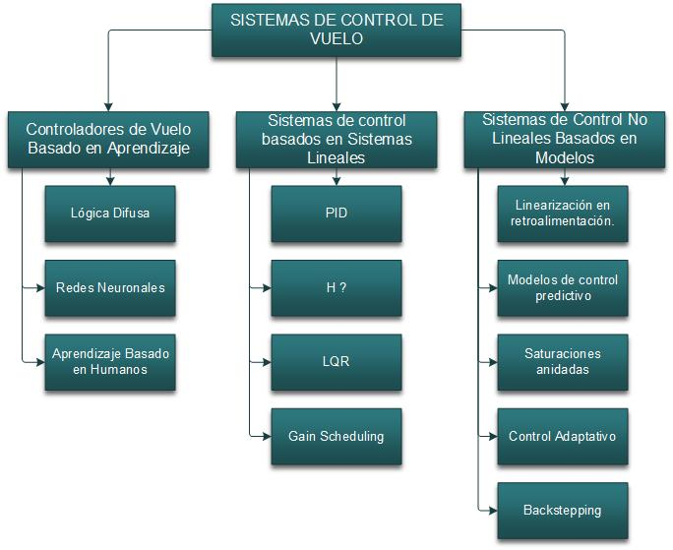
“SEGUIMIENTO DE TRAYECTORIAS PARA UN CUADRICÓPTERO PARROT BASADO EN UN CONTROLADOR DIFUSO”
INTRODUCCIÓN (cont.)
Sistemas de Control de Vuelo:
Fuente: (Kendoul,2012)
Notes:
Con el apogeo de los drones surgen también los sistemas de control de vuelo, sistemas de navegación y sistemas de guiado que forman parte del dron, este trabajo de investigación se enfoco únicamente en los sistemas de control de vuelo. Dentro de los sistemas de control de vuelo se trabajo con los controladores basados en aprendizaje, utilizando la lógica difusa.

Slide 8
“SEGUIMIENTO DE TRAYECTORIAS PARA UN CUADRICÓPTERO PARROT BASADO EN UN CONTROLADOR DIFUSO”
Introducción (cont.)
Lógica Difusa
Existen varios trabajos de investigación relacionados al uso de la lógica difusa para realizar el control de vuelo de un drone como son:
Younes Al-Younes, 2008
Santos, 2014
Emad Abbasi, 2014
Attitude stabilization of quadrotor UAV using Backstepping Fuzzy Logic
Intelligent Fuzzy Controller of a Quadrotor
Designing Fuzzy PID Controller for UAV
Emad Abbasi, 2015
Controlling of Quadrotor UAV Using a Fuzzy System
Indrawati Veronica, 2015
Waypoint Navigation of AR.Drone Quadrotor Using Fuzzy Logic Controller

Slide 9
“SEGUIMIENTO DE TRAYECTORIAS PARA UN CUADRICÓPTERO PARROT BASADO EN UN CONTROLADOR DIFUSO”
Objetivo General
Desarrollar un sistema para el seguimiento de una trayectoria basado en lógica difusa para el UAV tipo cuadricóptero de Parrot.
Objetivos Específicos
Implementar un sistema de comunicación entre el vehículo aéreo no tripulado y el ordenador, basándose en la plataforma ROS.
Identificar las variables de interés dentro del UAV para realizar el controlador difuso.
Desarrollar el controlador basado en lógica difusa para realizar el seguimiento de la trayectoria.
Diseñar la interfaz HMI que permita realizar la visualización y monitoreo del proyecto.

Slide 10
“SEGUIMIENTO DE TRAYECTORIAS PARA UN CUADRICÓPTERO PARROT BASADO EN UN CONTROLADOR DIFUSO”
2. Robot Operating System & Matlab
Para el desarrollo de este proyecto se necesito de software especializado como lo es:
Bebop Automy
Robotics System Toolbox

Slide 11
“SEGUIMIENTO DE TRAYECTORIAS PARA UN CUADRICÓPTERO PARROT BASADO EN UN CONTROLADOR DIFUSO”
1
2
3
4
Meta sistema operativo
Modular
Autonomía entre nodos
Interacción por mensajería
Notes:
Meta sistema operativo, porque ofrece las funciones de un sistema operativo como abstracción de hardware, controladores de dispositivos, simuladores y visualizadores, envio de mensajes,
-Modular debido a que permite la descarga de los contralores de un hardware en especifico, y solo lo utilizaremos cuando se lo inicialice
-Autonomia entre nodos debido a que cada nodo puede actuar independiente de otros nodos, es decir un nodo no depende de otro
Interacción por mensajería es el medio por el cual se puede realizar la comunicación entre nodos utilizando una estructura de mensajera de publicador suscriptor

Slide 12
“SEGUIMIENTO DE TRAYECTORIAS PARA UN CUADRICÓPTERO PARROT BASADO EN UN CONTROLADOR DIFUSO”
Despegue
Aterrizaje
Movimiento
Transmisión de video
Emergencia
Lectura de sensores
Bebop Autonomy

Slide 13
“SEGUIMIENTO DE TRAYECTORIAS PARA UN CUADRICÓPTERO PARROT BASADO EN UN CONTROLADOR DIFUSO”
Lenguaje de alto nivel
Herramientas para crear gráficos y diagramas
Herramientas para crear interfaces de usuario
Toolboxes de aplicación científica y de ingeniería

Slide 14
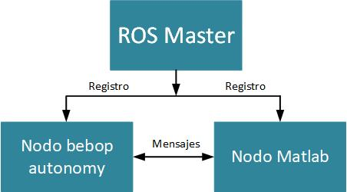
“SEGUIMIENTO DE TRAYECTORIAS PARA UN CUADRICÓPTERO PARROT BASADO EN UN CONTROLADOR DIFUSO”
Diagrama de comunicación entre nodos:
Tópicos de Nodo Bebop Autonomy
/bebop/camera_control
/bebop/land
Publicadores
/bebop/takeoff
/bebop/cmd_vel
/bebop/image_raw
Subscriptores
/bebop/odom

Slide 15
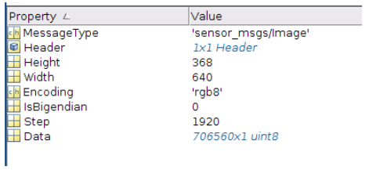
“SEGUIMIENTO DE TRAYECTORIAS PARA UN CUADRICÓPTERO PARROT BASADO EN UN CONTROLADOR DIFUSO”
3. Adquisición y procesamiento de Imágenes
Para realizar el seguimiento de las trayectorias se opto por utilizar las imágenes captadas por la cámara integrada al dron.
368 x 640 = 235520 pixeles
235520 X 3 = 706560 pixeles

Slide 16
“SEGUIMIENTO DE TRAYECTORIAS PARA UN CUADRICÓPTERO PARROT BASADO EN UN CONTROLADOR DIFUSO”
3. Adquisición y procesamiento de Imágenes (cont.)
Después de ordenar los pixeles y extraer la componente de la imagen en escala de grises procedemos a transformara blanco y negro.
im2bw
BW=im2bw (Gray , 0.95)

Slide 17
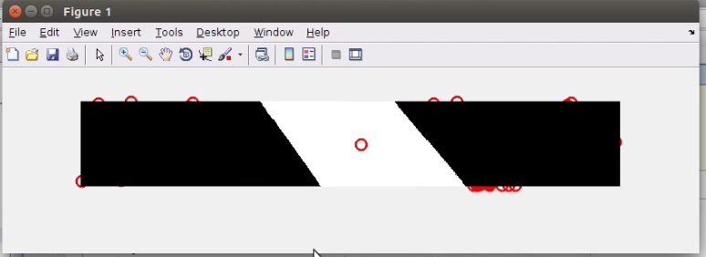
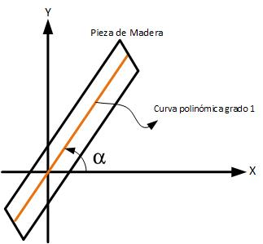
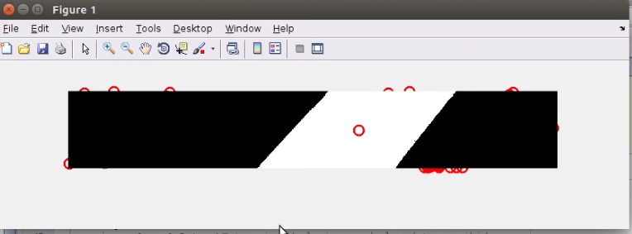
“SEGUIMIENTO DE TRAYECTORIAS PARA UN CUADRICÓPTERO PARROT BASADO EN UN CONTROLADOR DIFUSO”
3. Adquisición y procesamiento de Imágenes (cont.)
Una vez la imagen este con valores binarios, se proceden a obtener las características necesarias para el desarrollo del proyecto.
Pendiente
Valor de pendiente
-0.25 pixel/pixel
Valor de pendiente
0.25 pixel/pixel

Slide 18
“SEGUIMIENTO DE TRAYECTORIAS PARA UN CUADRICÓPTERO PARROT BASADO EN UN CONTROLADOR DIFUSO”
Centroide
Valor del centroide
320 pixels

Slide 19
“SEGUIMIENTO DE TRAYECTORIAS PARA UN CUADRICÓPTERO PARROT BASADO EN UN CONTROLADOR DIFUSO”
Área
Valor del área
1.4533e+04 pixels^2

Slide 20
“SEGUIMIENTO DE TRAYECTORIAS PARA UN CUADRICÓPTERO PARROT BASADO EN UN CONTROLADOR DIFUSO”
4. Diseño de los Controladores Difusos
Para la implementación de los controladores se opto por controladores basados en lógica difusa pos estas características.
Lógica Difusa
1
2
3
4
5
6
Imita como una persona toma decisiones
Es capaz de trabajar con información de entrada ambigua, imprecisa o con ruido
Maneja de variables lingüísticas
Se basa en reglas de forma SI(antecedente) ENTONCES(consecuente)
Sistemas basados en lógica difusa son mas fáciles de implementar
Sistemas basados en lógica difusa son estables y facilmente ajustables
Notes:
Presentada en 1965 por lofti zaded profesor de la universidad de california, como una forma de procesar la información permitiendo pertenecías parciales de los valores a un o mas conjuntos. Esta lógica no tuvo mucha acogida en américa ni en Europa, sino hasta 1974 cuando Ebrahim Mamdani demuestra al aplicabilidad de la lógica difusa diseñando un controlador difuso para la regulación de u motor de vapor.

Slide 21
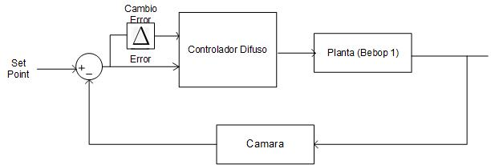
“SEGUIMIENTO DE TRAYECTORIAS PARA UN CUADRICÓPTERO PARROT BASADO EN UN CONTROLADOR DIFUSO”
4. Diseño de los Controladores Difusos (cont.)
El sistema de control a implementar tiene la siguiente concepción:
Son intuitivos
Tienen una amplia aceptación
Son adecuados para sistemas basado en experticia humana
Sistema de inferencia de Mamdani

Slide 22
“SEGUIMIENTO DE TRAYECTORIAS PARA UN CUADRICÓPTERO PARROT BASADO EN UN CONTROLADOR DIFUSO”
4. Diseño de los Controladores Difusos (cont.)
A continuación definiremos las variables de interés del dron, para continuar con el desarrollo del controlador difuso de cada variable.
Las variables sobre las cuales realizaremos los centradores difusos son:
Roll para el movimiento lateral.
Yaw para el movimiento en su propio eje.

Slide 23
“SEGUIMIENTO DE TRAYECTORIAS PARA UN CUADRICÓPTERO PARROT BASADO EN UN CONTROLADOR DIFUSO”
4. Diseño de los Controladores Difusos (cont.)
Valores Lingüísticos
GN : Grande Negativo
PN : Pequeño Negativo
Z : Cero
PP : Pequeño Positivo
GP : Grande Positivo
Entradas
Controlador para Roll
Universo de Discurso
-320 a 320 pixeles
Valores Lingüísticos
GN : Grande Negativo
PN : Pequeño Negativo
Z : Cero
PP : Pequeño Positivo
GP : Grande Positivo
Salidas
Universo de Discurso
-0.3 a 0.3 unidades
$$error=320 pixels −valor centroide y$$
$cambio del error=error_{k+1} −error_{k}$

Slide 24
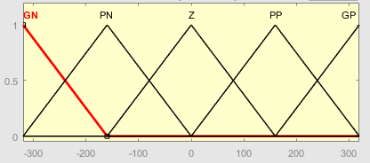
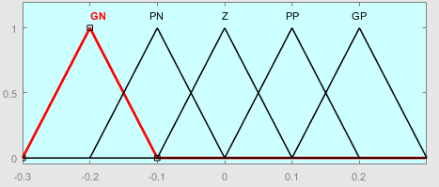
“SEGUIMIENTO DE TRAYECTORIAS PARA UN CUADRICÓPTERO PARROT BASADO EN UN CONTROLADOR DIFUSO”
Error
Salida
Cambio de Error
Reglas
 |  | Error
 |  | GN | PN | Z | PP | GP
Cambio de Error | GN | GP | GP | GP | PP | Z
 | PN | GP | GP | PP | Z | PN
 | Z | GP | PP | Z | PN | GN
 | PP | PP | Z | PN | GN | GN
 | GP | Z | PN | GN | GN | GN

Slide 25
“SEGUIMIENTO DE TRAYECTORIAS PARA UN CUADRICÓPTERO PARROT BASADO EN UN CONTROLADOR DIFUSO”
4. Diseño de los Controladores Difusos (cont.)
Controlador para Yaw
Valores Lingüísticos
GN : Grande Negativo
PN : Pequeño Negativo
Z : Cero
PP : Pequeño Positivo
GP : Grande Positivo
Entradas
Universo de Discurso
-0.25 a 0.25 pixel/pixel
Valores Lingüísticos
GN : Grande Negativo
PN : Pequeño Negativo
Z : Cero
PP : Pequeño Positivo
GP : Grande Positivo
Salidas
Universo de Discurso
-0.2 a 0.2 unidades

Slide 26
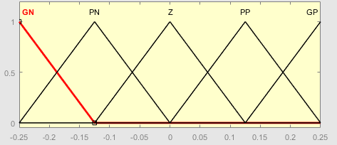
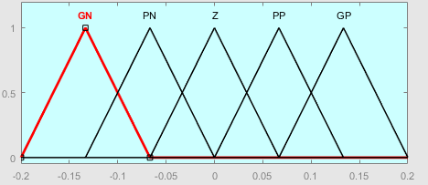
“SEGUIMIENTO DE TRAYECTORIAS PARA UN CUADRICÓPTERO PARROT BASADO EN UN CONTROLADOR DIFUSO”
Pendiente medida
Salida
Reglas
Pendiente Medida | Salida
GN | GP
PN | PP
Z | Z
PP | PN
GP | GN

Slide 27
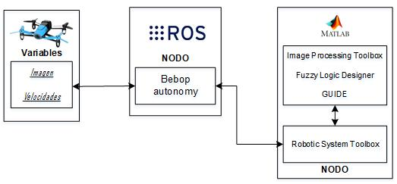
“SEGUIMIENTO DE TRAYECTORIAS PARA UN CUADRICÓPTERO PARROT BASADO EN UN CONTROLADOR DIFUSO”
5. Sistema de Seguimiento de Trayectoria
Flujo de la información desde dron hasta Matlab y viceversa.

Slide 28
“SEGUIMIENTO DE TRAYECTORIAS PARA UN CUADRICÓPTERO PARROT BASADO EN UN CONTROLADOR DIFUSO”
5. Sistema de Seguimiento de Trayectoria (cont.)
Diagrama de flujo del algoritmo.

Slide 29
“SEGUIMIENTO DE TRAYECTORIAS PARA UN CUADRICÓPTERO PARROT BASADO EN UN CONTROLADOR DIFUSO”

Slide 30
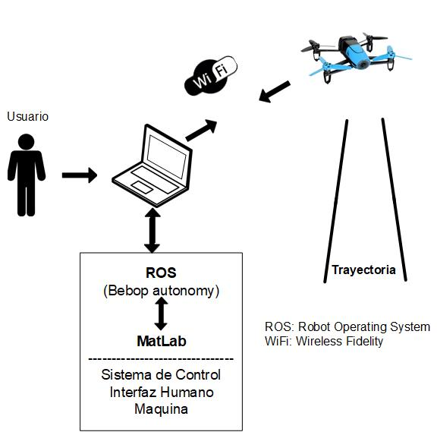
“SEGUIMIENTO DE TRAYECTORIAS PARA UN CUADRICÓPTERO PARROT BASADO EN UN CONTROLADOR DIFUSO”
5. Sistema de Seguimiento de Trayectoria (cont.)
Sistema de Seguimiento de Trayectoria.

Slide 31
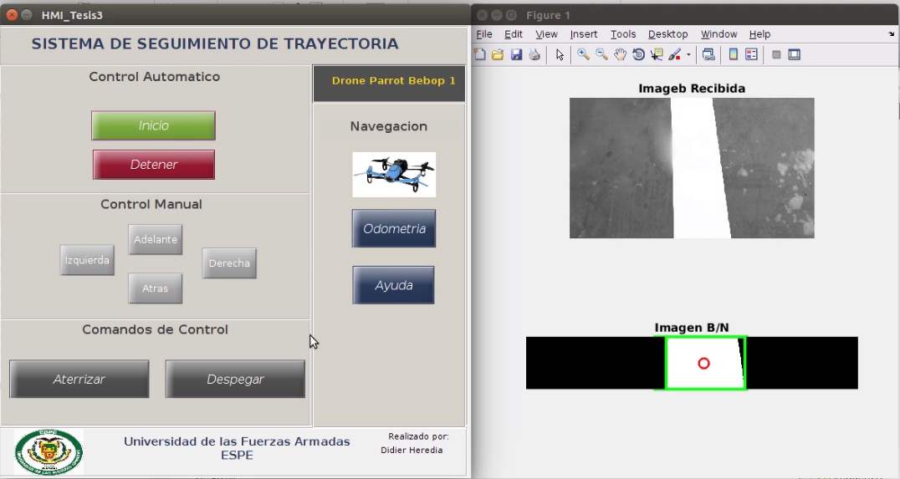
“SEGUIMIENTO DE TRAYECTORIAS PARA UN CUADRICÓPTERO PARROT BASADO EN UN CONTROLADOR DIFUSO”
5. Sistema de Seguimiento de Trayectoria (cont.)
a) Interfaz Humano Maquina pantalla Principal.

Slide 32
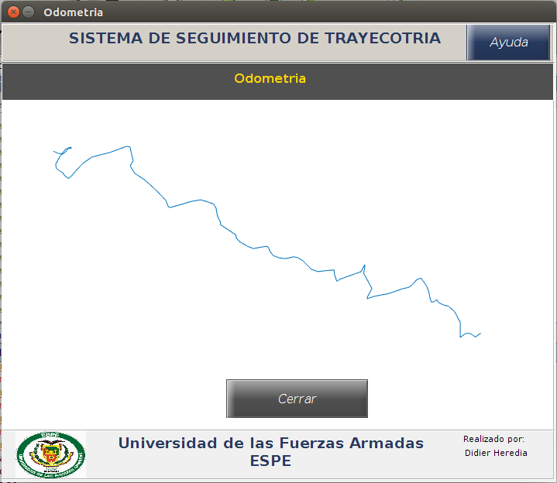
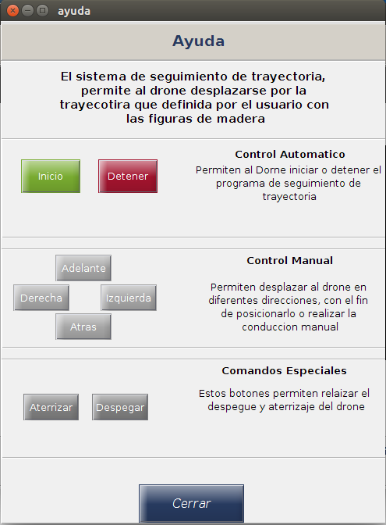
“SEGUIMIENTO DE TRAYECTORIAS PARA UN CUADRICÓPTERO PARROT BASADO EN UN CONTROLADOR DIFUSO”
5. Sistema de Seguimiento de Trayectoria (cont.)
a) Interfaz Humano Maquina pantallas Auxiliares.

Slide 33
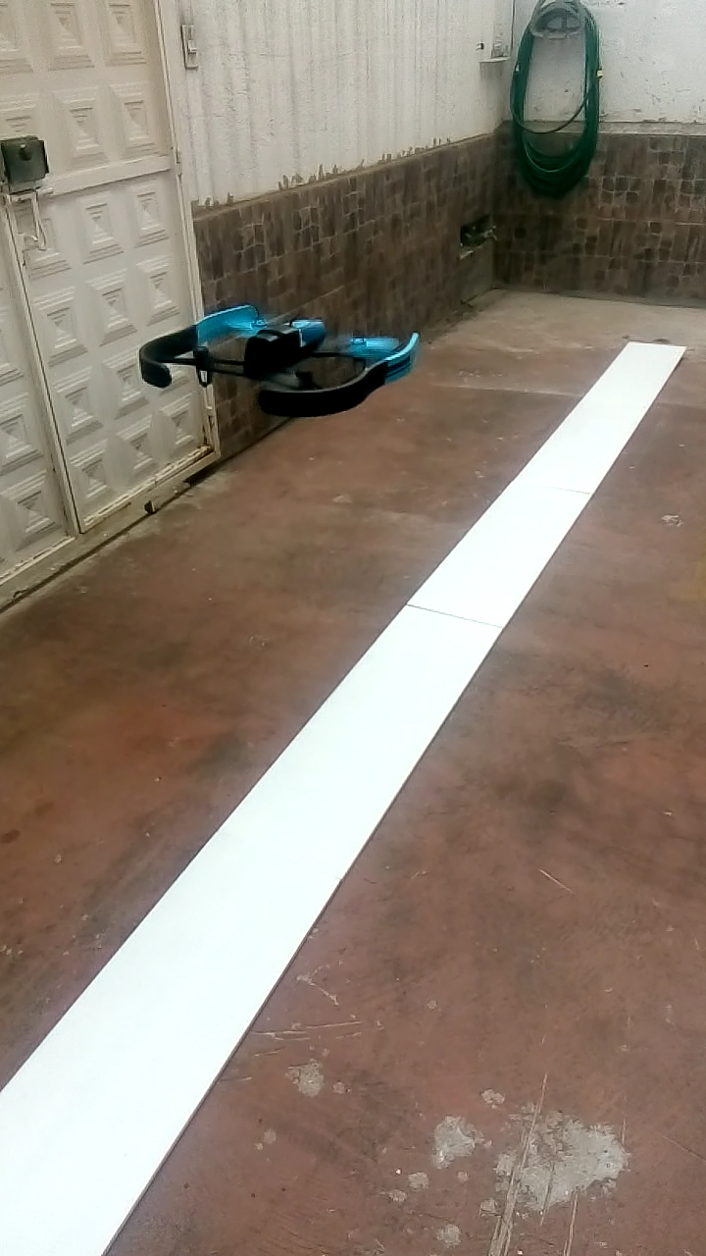
“SEGUIMIENTO DE TRAYECTORIAS PARA UN CUADRICÓPTERO PARROT BASADO EN UN CONTROLADOR DIFUSO”
5. Sistema de Seguimiento de Trayectoria (cont.)
Análisis de Resultados
Pruebas en interiores
N | Trayectoria | Estado | Distancia (m) | Tiempo (min)
1 | recta | completada | 5 | 36s
2 | recta | completada | 5 | 30s
3 | recta | completada | 5 | 22 s
4 | recta | completada | 5 | 41s
5 | recta | completada | 5 | 25s
6 | recta | completada | 5 | 27s
7 | recta | completada | 5 | 34s
8 | recta | completada | 5 | 36s
9 | giro | completada | 5 | 41s
10 | giro | completada | 5 | 36s
11 | giro | incompleta | 5 | 32s
12 | giro | completada | 5 | 33s
13 | giro | incompleta | 5 | 38s
14 | giro | completada | 5 | 36s
15 | giro | completada | 5 | 40s
$$eficiencia=\frac{vuelos completados}{vuelos realizados} ∗100$$
$$eficiencia=\frac{13}{15} ∗100=86.666 \%$$

Slide 34
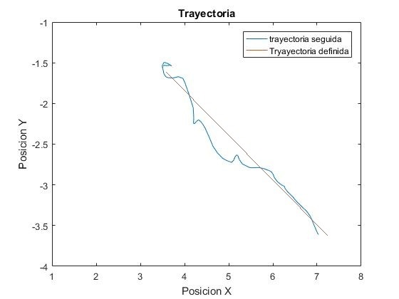
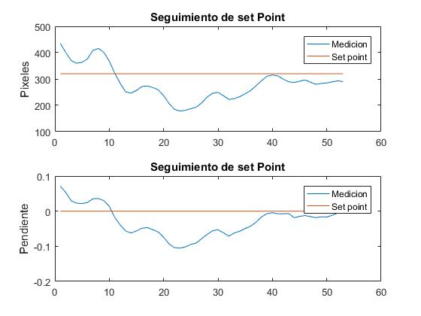
“SEGUIMIENTO DE TRAYECTORIAS PARA UN CUADRICÓPTERO PARROT BASADO EN UN CONTROLADOR DIFUSO”
Trayectoria Rectilínea

Slide 35
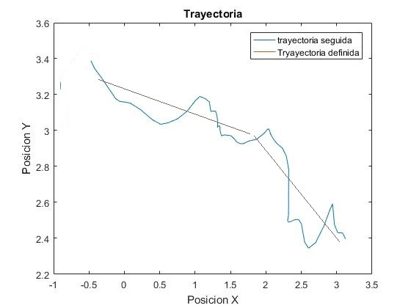
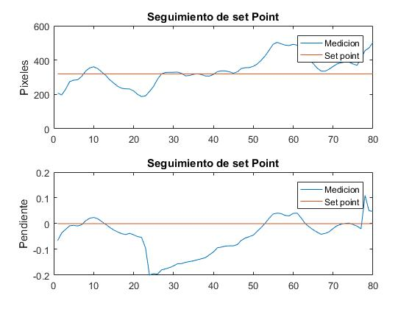
“SEGUIMIENTO DE TRAYECTORIAS PARA UN CUADRICÓPTERO PARROT BASADO EN UN CONTROLADOR DIFUSO”
Trayectoria Con Giro

Slide 36
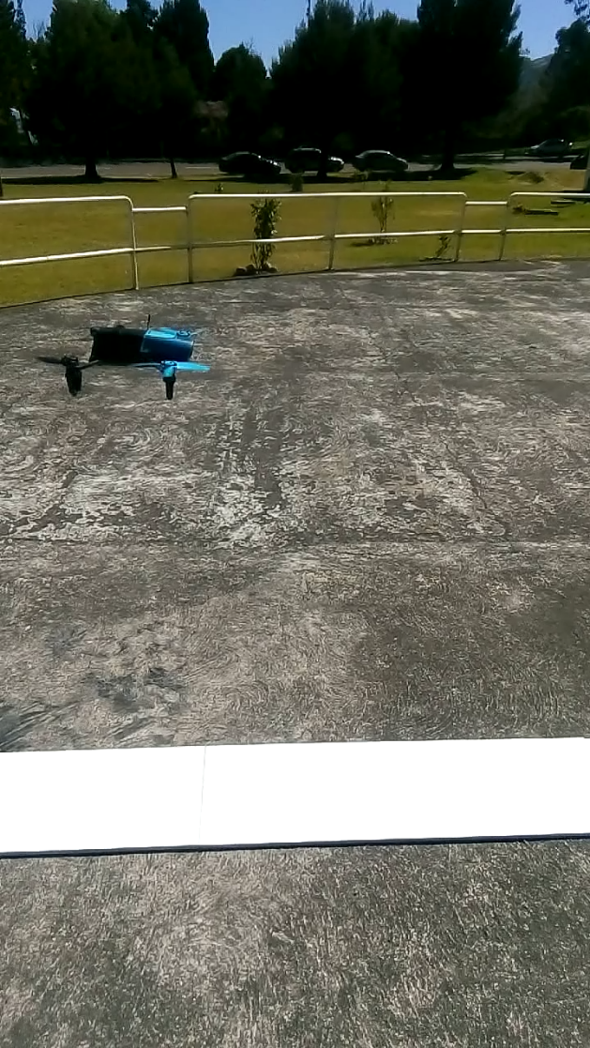
“SEGUIMIENTO DE TRAYECTORIAS PARA UN CUADRICÓPTERO PARROT BASADO EN UN CONTROLADOR DIFUSO”
5. Sistema de Seguimiento de Trayectoria (cont.)
Análisis de Resultados
Pruebas en exteriores
N | Trayectoria | Estado | Distancia(m) | Tiempo (mim)
1 | recta | completada | 6 | 1m 13 s
2 | recta | completada | 6 | 1m 1 s
3 | recta | completada | 6 | 1m 8s
4 | recta | completada | 6 | 1m 12s
5 | recta | completada | 6 | 1m 15 s
6 | recta | completada | 6 | 1m 8s
7 | recta | completada | 6 | 1m 20s
8 | recta | completada | 6 | 1m 35s
9 | giro | completada | 8 | 1m 7s
10 | giro | incompleta | 8 | 19s
11 | giro | completada | 8 | 1m 33s
12 | giro | completada | 8 | 1m 58s
13 | giro | incompleta | 8 | 33s
14 | giro | incompleta | 8 | 1m 49s
15 | giro | incompleta | 8 | 43s
$$eficiencia=\frac{vuelos completados}{vuelos realizados} ∗100$$
$$eficiencia=\frac{11}{15} ∗100=73.33 \%$$

Slide 37
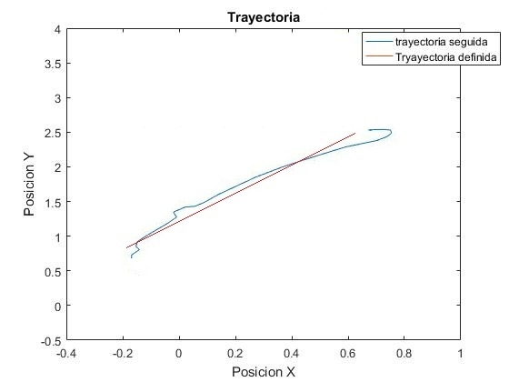
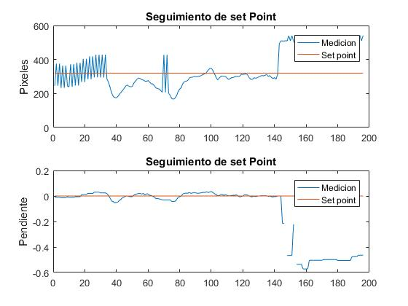
“SEGUIMIENTO DE TRAYECTORIAS PARA UN CUADRICÓPTERO PARROT BASADO EN UN CONTROLADOR DIFUSO”
Trayectoria Rectilínea

Slide 38
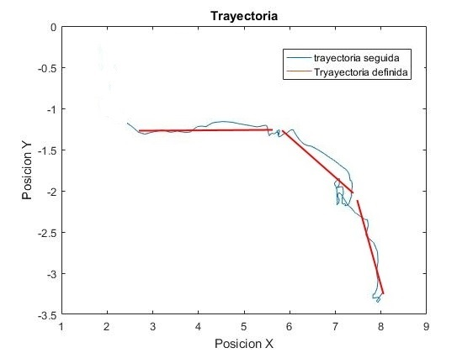
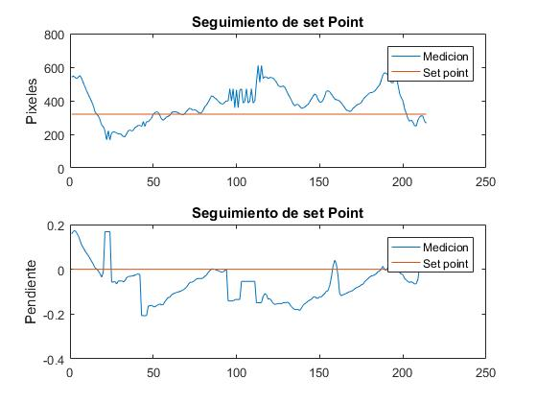
“SEGUIMIENTO DE TRAYECTORIAS PARA UN CUADRICÓPTERO PARROT BASADO EN UN CONTROLADOR DIFUSO”
Trayectoria Con Giro

Slide 39
“SEGUIMIENTO DE TRAYECTORIAS PARA UN CUADRICÓPTERO PARROT BASADO EN UN CONTROLADOR DIFUSO”
6. Conclusiones y Recomendaciones
6.1 Conclusiones
Se pudo establecer la comunicación entre el dron Bebop de parrot y el ordenador, gracias al meta sistema operativo ROS y al driver bebop autonomy, utilizando la documentación que se encuentra en la red, ya que para cada versión del sistema operativo Ubuntu existe una versión de ROS dedicada.
Debido a los inconvenientes encontrados con sensor GPS y los valores de odometría que posee el dron se opto por la utilizar cámara frontal que posee el dron, las características de la cámara como por ejemplo la estabilización de video y el control de la inclinación mediante software la convirtieron en el sensor ideal para el proyecto.
Al utilizar filtros de Canny y la transformada de Houg para extraer características de las imágenes se puedo notar que el tiempo de procesamiento era elevado por lo que el video se ralentizaba, por eso en base al trabajo de (Lavid, 2017) herramientas más simples que permitan realizar el cálculo de la pendiente, área y centroide de las figuras detectadas, mejorando considerablemente la fluidez del video.

Slide 40
“SEGUIMIENTO DE TRAYECTORIAS PARA UN CUADRICÓPTERO PARROT BASADO EN UN CONTROLADOR DIFUSO”
6.1 Conclusiones
La implementación de los controladores difusos se lo realizo con el toolbox Fuzzy Logic Designer de Matlab en su versión 2016b, para la varaible Roll se implementaron los controladores Fuzzy PD y Fuzzy PI, obteniendomejores resultados con el controlador Fuzzy PD, lo cal concuerda con el trabajo de (Hongwei Gao, 2015) que sugiere que el controlador fuzzy PD es superior en cuanto al tiempo de respuesta y estabilización. Para la variable Yaw también se implementaron los controladores fuzzy PI y PD, en las pruebas de funcionamiento no se obtuvieron los resultados esperados con respecto al giro del dron, debido a que el dron empezó a girar sobre su propio eje de manera errática, con lo cual se optó por implementar un controlador fuzzy proporcional obteniendo mejores resultados al tratar de mantener a la imagen vertical.
Realizando varios vuelos con el dron utilizando el modo manual se pudo determinar las velocidades máximas para cada variable de control, siendo estas 0.3 para roll, 0.2 para yaw y 0.3 para pitch, con estos valores se pudo apreciar que la detección y fluidez del video son óptimas para realizar el seguimiento de la trayectoria.
Con los resultados de las pruebas realizadas en interiores y exteriores, podemos observar que el tiempo de realización de una trayectoria en interiores es menor al tiempo empleado para trayectorias en exteriores, esto se puede deber a la presencia de perturbaciones como pueden ser las ráfagas de viento, y la influencia de la luz natural, la cual en las pruebas en exteriores nos dio algunos falsos positivos en la detección de la figura

Slide 41
“SEGUIMIENTO DE TRAYECTORIAS PARA UN CUADRICÓPTERO PARROT BASADO EN UN CONTROLADOR DIFUSO”
6.2 Recomendaciones
Para la realización de este proyecto se recomienda la utilización de ROS, junto con el driver bebop autonomy, estos se encargan de realizar la comunicación con el dron, y de igual manera se recomienda el uso de Matlab
Al momento de realizar vuelos en interiores es recomendable el uso de las protecciones PPE del dron, ya que estas ayudaran a proteger la integridad física del dron y también de los usuarios en caso de alguna colisión.
Con el fin de alargar el tiempo de vuelo del dron se imprimieron en 3D bases para adaptar baterías li-po, es recomendable conseguir baterías que tengan el mismo peso que las originales, con el fin de no comprometer la aerodinámica del dron y esto no afecte en el vuelo.
Es recomendable realizar las pruebas en lugares que tengan una muy buena iluminación artificial o natural con el fin de que el proceso del reconocimiento del camino sea el más óptimo y no se den paso a la detección de falsos positivos o a una detección ineficiente.

Slide 42
“SEGUIMIENTO DE TRAYECTORIAS PARA UN CUADRICÓPTERO PARROT BASADO EN UN CONTROLADOR DIFUSO”
GRACIAS

